Slide 1

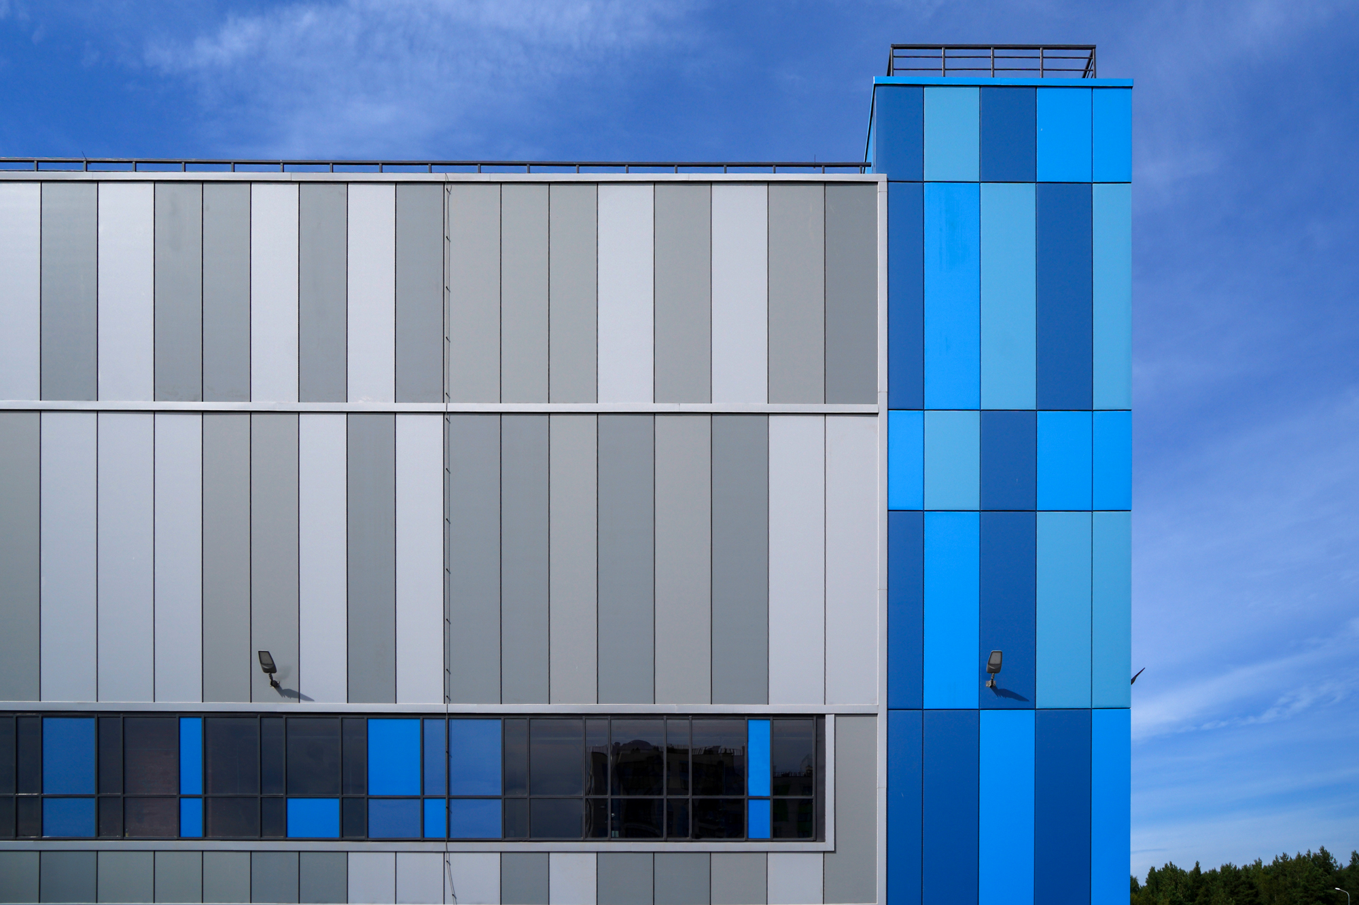
Многоэтажный гараж
В ЖИЛОМ КВАРТАЛЕ «ЯНИЛА ДРАЙВ»
Г. САНКТ-ПЕТЕРБУРГ

Slide 2
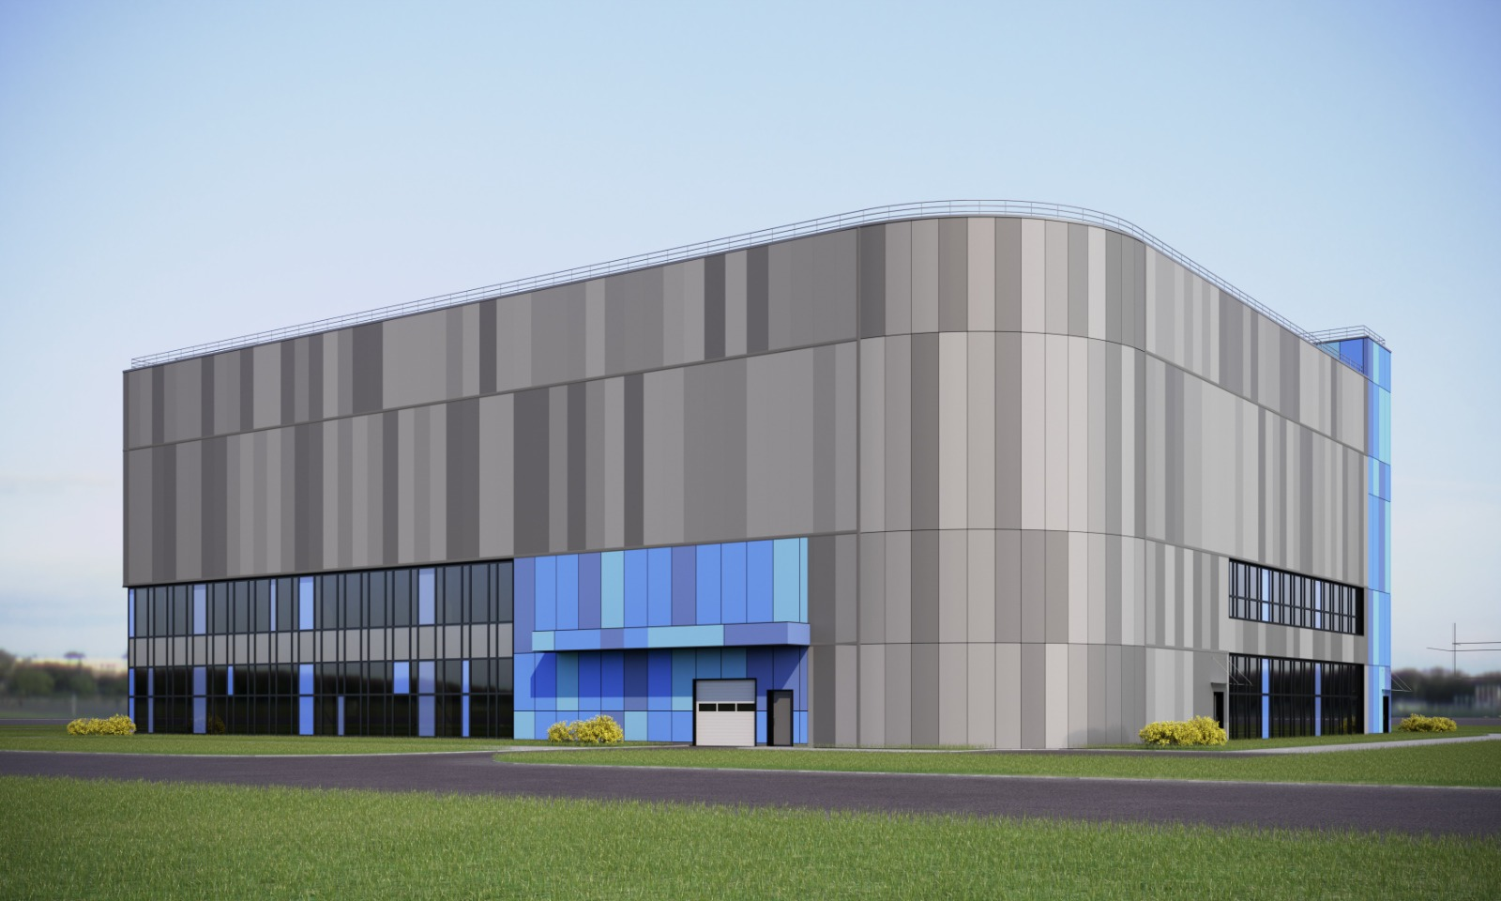
О проекте паркинга
Заказчик: ООО «Специализированный застройщик «ЛСТ Девелопмент»
Проектная организация: ООО «Проектное бюро №1», ООО АБ «Настас и партнеры»
Адрес объекта: Ленинградская обл., Всеволожский район, массив Янино-Восточный
Год реализации: 2024
Об объекте:
Закрытый утепленный пятиэтажный гараж на 400 машиномест с механизированной двухуровневой системой хранения автомобилей и автомойкой. Располагается на территории жилого комплекса «Янила Драйв».
Габариты в плане: 61,1 х 42,6 м.

Slide 3
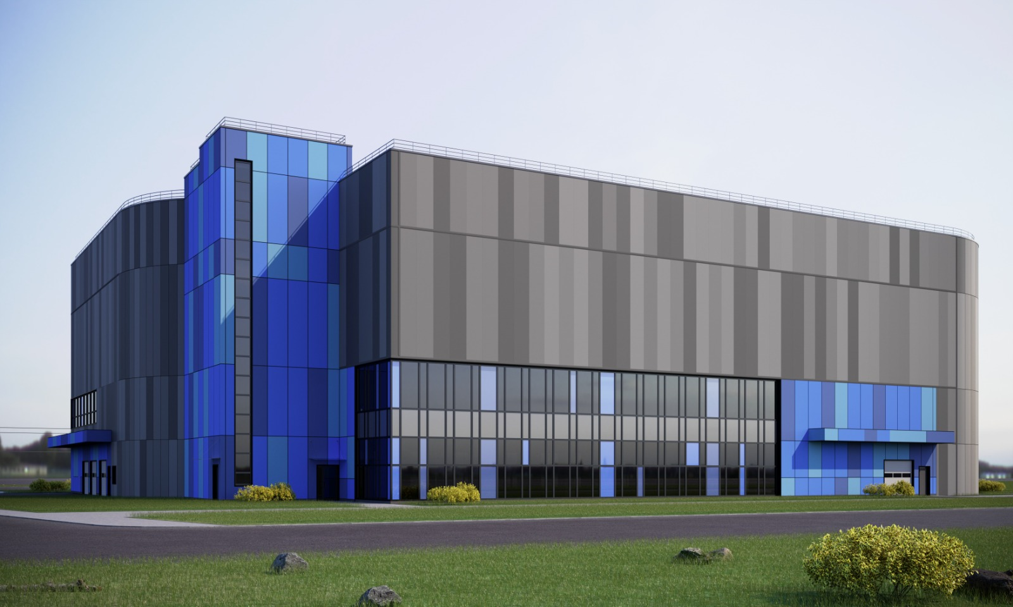
Задача проекта
«Янила Драйв» - современный жилой квартал с архитектурой в голландском стиле. Развитая коммерческая инфраструктура, оборудованные места для занятий спортом и отдыха, детские сады и собственный кинотеатр создают благоприятные условия для проживания и делают комплекс привлекательным для будущих владельцев недвижимости и инвесторов.
Перед архитекторами стояла задача интегрировать здание паркинга в среду жилой застройки таким образом, чтобы внешний вид здания гармонично вписался в облик района: подобрать фасадное решение, с помощью которого можно было бы повторить архитектурный стиль окружающих жилых зданий и одновременно решить вопрос закрытия теплового контура.

Slide 4
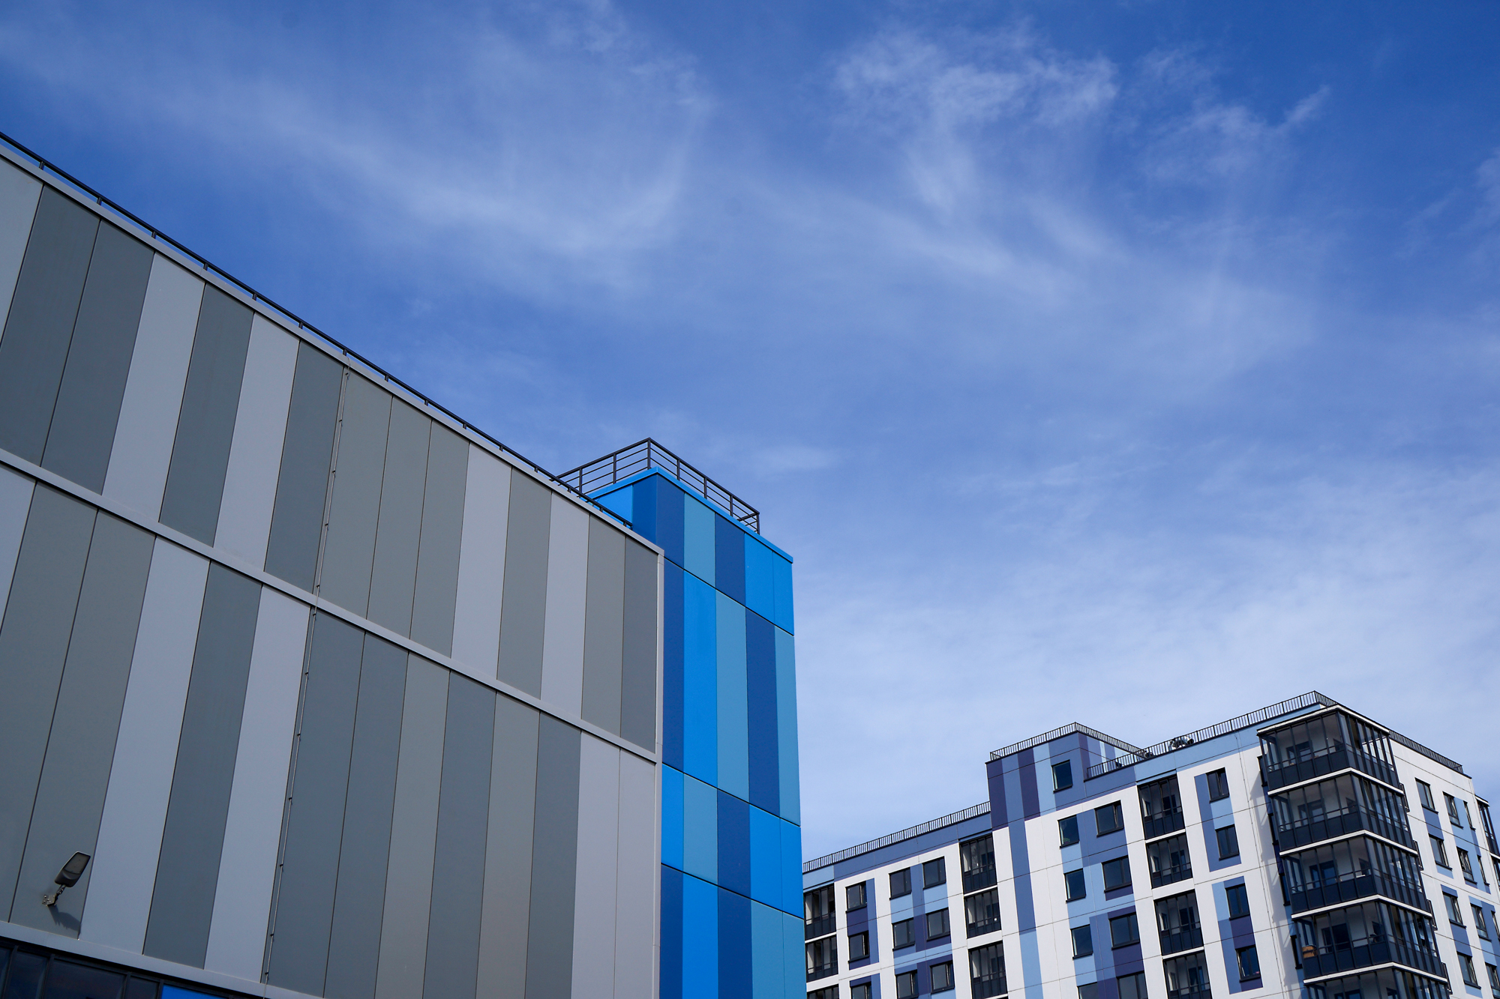
Решение задачи
Решением стало применение инновационных фасадных систем FRONTTOP™ и UNIQUE™ производства компании «Фронтсайд».
Фасадные системы FRONTTOP™ и UNIQUE™ благодаря продуманной системе скрытого крепежа, сочетают в себе эстетичность дорогих вентилируемых фасадов и скорость и простоту монтажа классических сэндвич-панелей. Применение этих решений одновременно закрывает вопрос создания законченного облика здания и закрытие теплового контура, не прибегая к дополнительной внешней и внутренней отделке. Высший класс пожаробезопасности, высокие энергосберегающие свойства и премиальный внешний вид дают возможность их применения в проектах с самыми высокими требованиями.

Slide 5
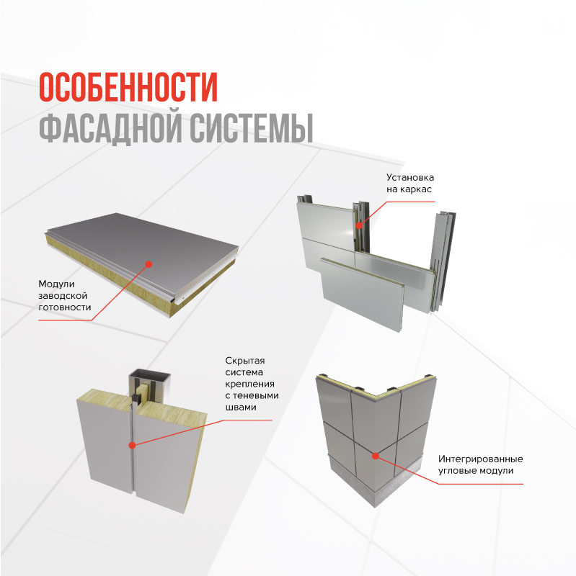
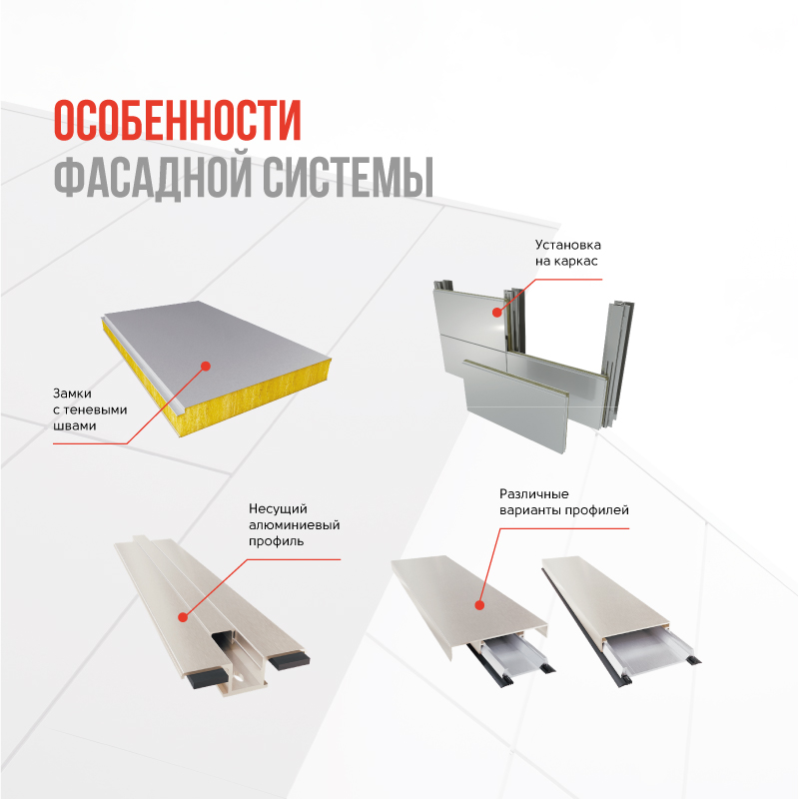
FRONTTOP
UNIQUE
Notes:
О фасадных решениях

Slide 6
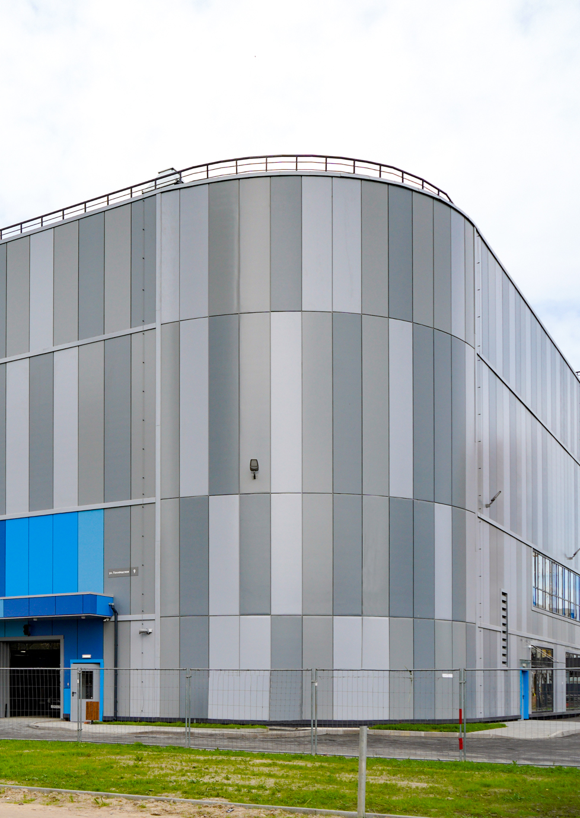
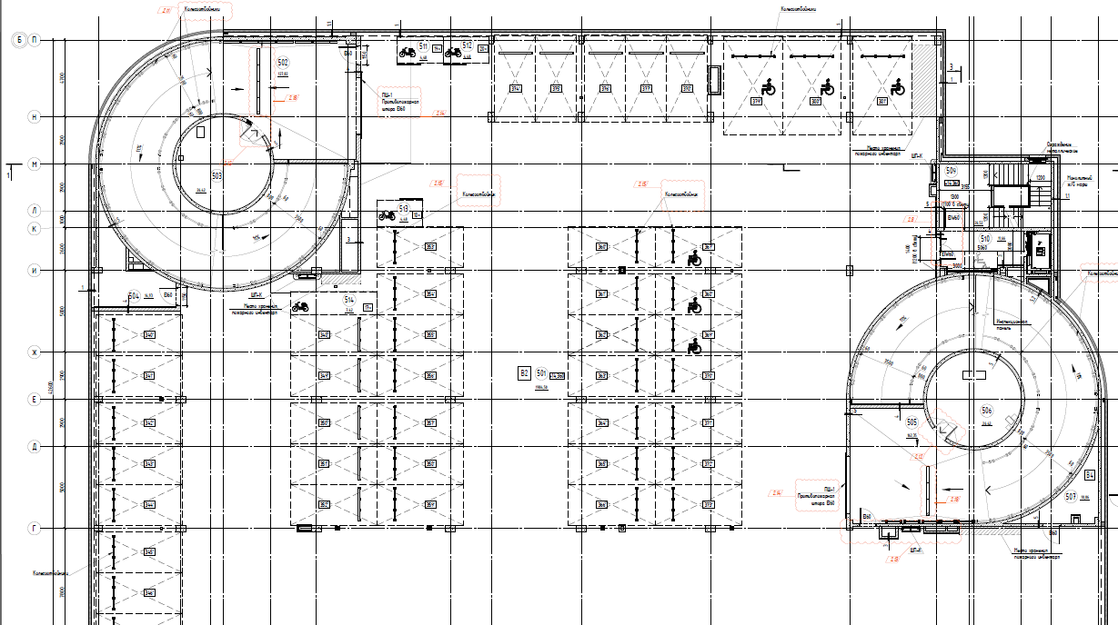
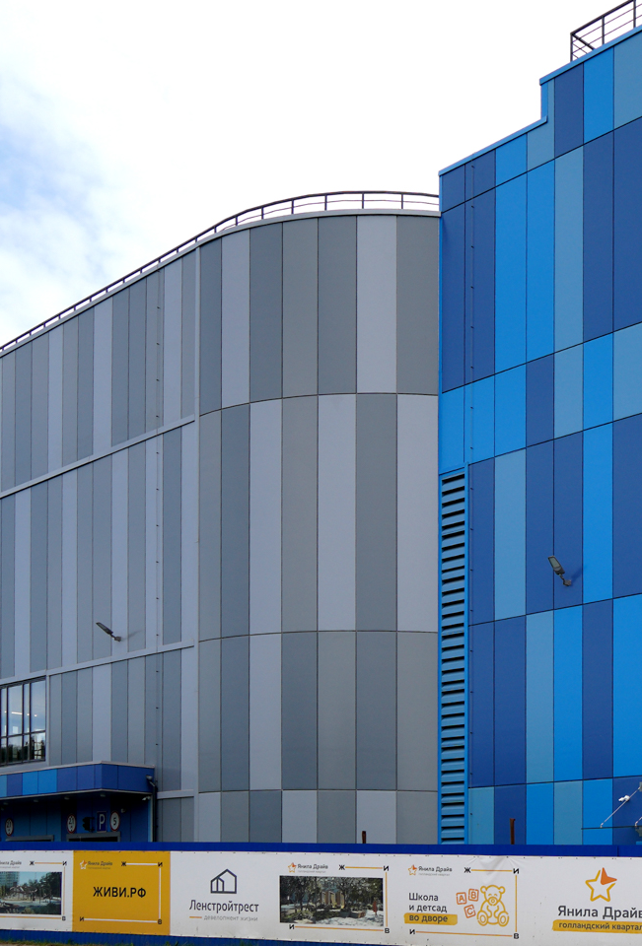
С фасадными системами Фронтсайд можно реализовывать радиусные фасады

Slide 7
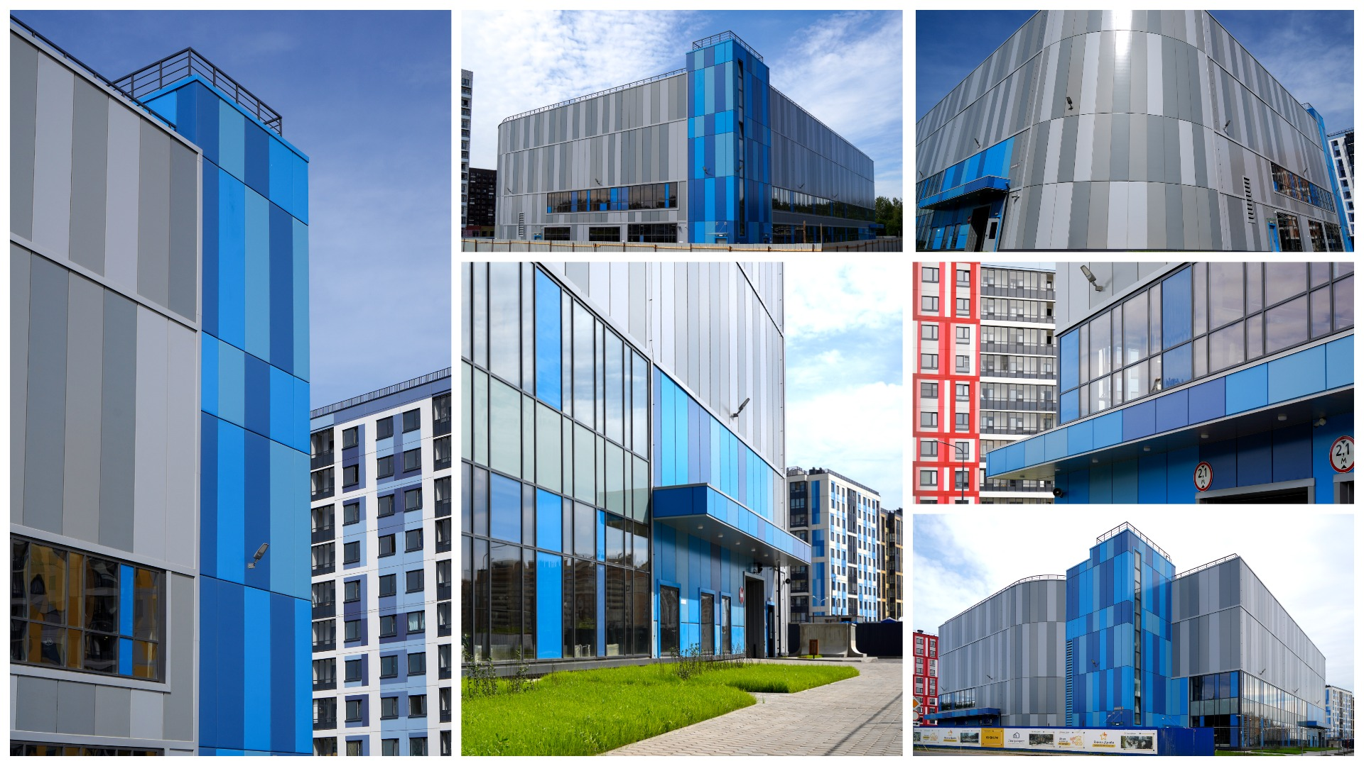
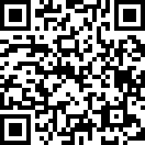
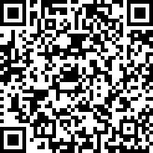
ООО «Фронтсайд»
Москва, ул. Барклая, 6с5
+7 (495) 642-80-91
info@frontside.ru
www.frontside.ru
портфолио
YouTube
Notes:
фотоколлаж

